Slide 1
CERCUL PEDAGOGIC NR.2 AL EDUCATOARELOR DIN ZONA REGHIN
ORGANIZATOR: GRĂDINIȚA CU PROGRAM PRELUNGIT NR. 2, REGHIN
18 mai 2022

Slide 2
TEMA CERCULUI
,,PARTENERIAT PENTRU EDUCAȚIE - SCHIMB DE BUNE PRACTICI INTERJUDEȚEAN’’
PREZENTARE:
Prof. înv. preșc. Marian Georgeta
Prof. înv. preșc. Chibulcutean Dorina
Prof. înv. preșc. Chiorean Mihaela

Slide 3
,,Parteneriatul reprezintă procesul de colaborare dintre două sau mai multe părți care acționează împreună pentru realizarea unor interese sau scopuri comune.’’ Educația copilului este o acțiune care presupune schimb de experiențe, de valori între adulții care îl susțin în dezvoltarea sa și cu care intră în contact, motiv pentru care trebuie acordată în regim prioritar, importanța cuvenită partenerilor educaționali. Alături de colegele din Bistrița am parcurs experiențe de neuitat, am evoluat împreună, totul în beneficiul copiilor, dar și al nostru, personal.

Slide 4

INVITAȚIE LA MAIERU
,,Tradiții populare la sat și la oraș”
În luna mai, 2019, am primit cu mare bucurie invitația colegelor din Maieru și Sângeorz-Băi pentru a participa la activitățile pregătite în grădinițele de acolo, și nu numai.

Slide 5
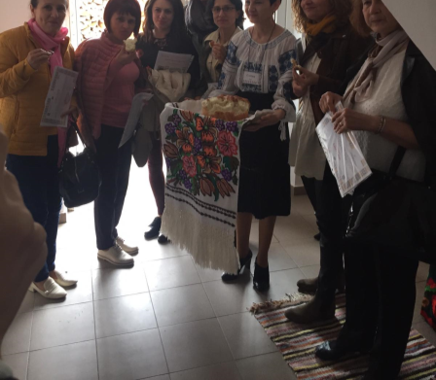
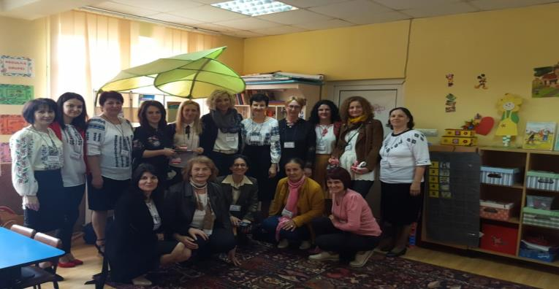
ACTIVITATE DIN SCHIMBUL DE EXPERIENȚĂ 10 mai 2019
Colegele de la Maieru ne-au impresionat prin ospitalitatea de care au dat dovadă. Iar tradiția de a întâmpina oaspeții dragi nu numai cu o ,,vorbă bună’’, ci și cu pâine și sare, a fost păstrată până în prezent.
Ulterior, am vizitat cele 3 grădinițe din Maieru.

Slide 6
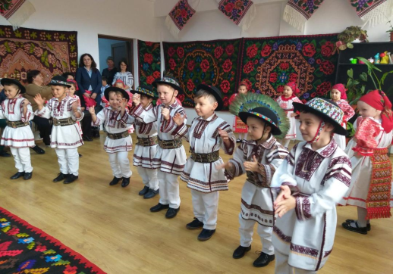
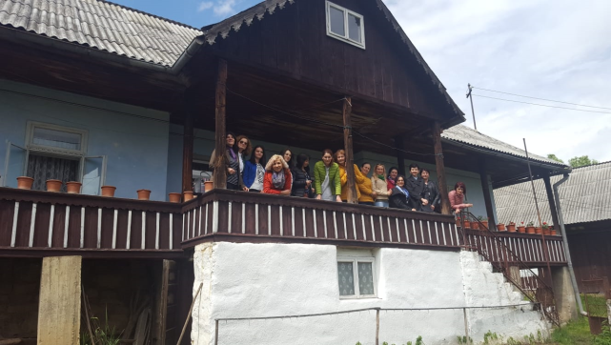
ACTIVITĂȚI DIN SCHIMBUL DE EXPERIENȚĂ 10 mai 2019
În pași de joc și cu multă voie bună, am vizitat o casă țărănească și alte obiective impresionante, care fac din localitatea Maieru un ,,Cuib al visurilor”.

Slide 7
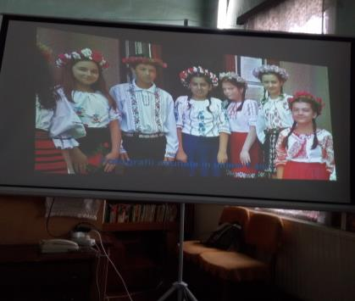
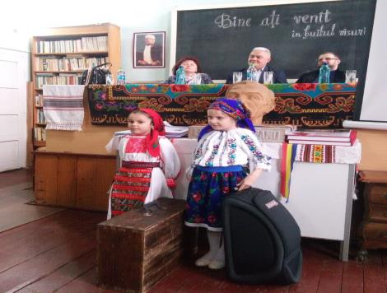
ACTIVITATE DIN SCHIMBUL DE EXPERIENȚĂ 10 mai 2019
Gazdele activității din cadrul Muzeului ,,Cuibul Visurilor’’ Maieru, au fost domnul primar al comunei, domnul director al muzeului și doamna responsabilă de Cerc Pedagogic din zona Sângeorz-Băi.

Slide 8
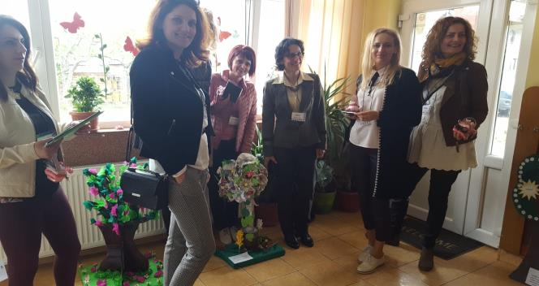
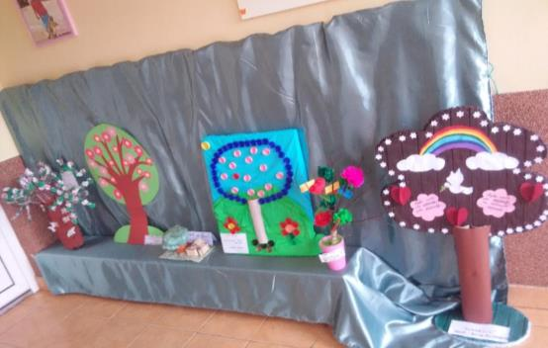
ACTIVITATE DIN SCHIMBUL DE EXPERIENȚĂ 10 mai 2019
Într-una din grădinițele din Maieru, am jurizat împreună cu colegele de acolo un concurs deosebit: pomișori realizați din materiale reciclabile.
Ne-a impresionat mult și modul de organizare al centrelor tematice.

Slide 9
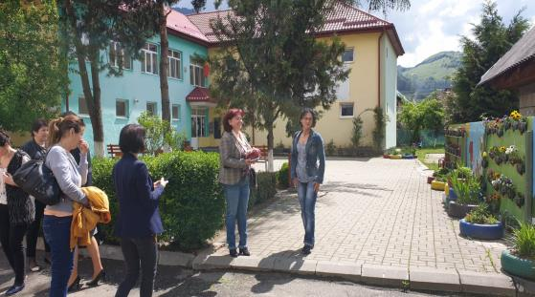
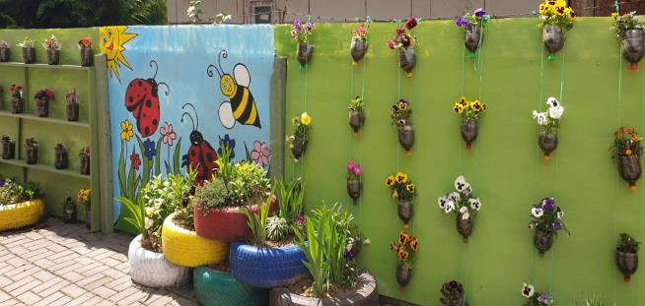
ACTIVITATE DIN SCHIMBUL DE EXPERIENȚĂ 11 mai 2019
Am vizitat două grădinițe din Sângeorz-Băi și am descoperit rolul bulinelor colorate lipite pe cărțile din bibliotecile grupelor, și anume, parteneriatul cu Asociația Ovidiu.Ro.
Acest fapt a reprezentat o provocare pentru a continua schimbul de experiență și în următorul an.

Slide 10
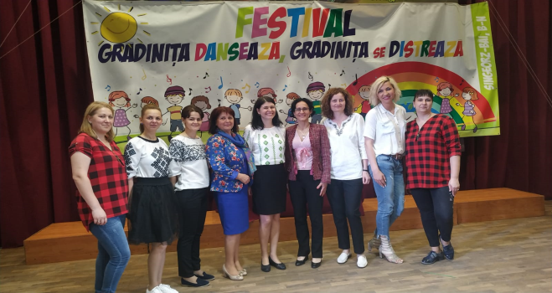
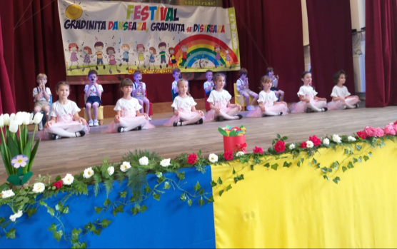
ACTIVITATE DIN SCHIMBUL DE EXPERIENȚĂ 10 iunie 2019
Cu mare bucurie am participat la Concursul interjudețean ,,Grădinița dansează, grădinița se distrează”de la Sângeorz-Băi. Am rămas fascinate de magia dansului în rândul celor mici și ne-am întors în grădinița noastră cu gândul că vom reuși să participăm la această competiție. Și, de ce nu, să câștigăm marele trofeu.

Slide 11
Vă mulțumim!

